Slide 1
高级数据库开发技术
软件工程教研室：丁杰敏
595133891@qq.com

Slide 2
第一章 Oracle 11g数据库安装与配置

Slide 3
Oracle 数据库安装与配置
1.1 Oracle数据库简介
1.2 Oracle 11g的安装
1.3 企业管理器（OEM）
1.4 SQL *Plus工具
1.5 SQL Developer工具

Slide 4
Oracle数据库简介
Oracle（甲骨文）是最早开发关系数据库的厂商之一，目前，Oracle关系数据库产品的市场占有率名列前茅。
Oracle的网址是：http://www.oracle.com/，公司的标志性图标为：

Slide 5
Oracle数据库简介
Oracle公司的关系数据库产品，支持几乎所有流行的操作系统。根据IDG（国际数据集团）1999年全球UNIX数据库市场报告，Oracle超过了市场销售量的50%。
软件开发界，Oracle有两件大事，足以体现其实力：
  2007年-2008年，收购BEA，将著名的重量级服务器WebLogic收归旗下。
  2009年-2010年，收购SUN，将著名的Java语言平台技术收归旗下。

Slide 6
Oracle数据库简介
中国IDC圈2016年9月7日报道，Oracle本周二宣布收购LogFire，LogFire是一家坐落在佐治亚州亚特兰大的公司，该公司提供基于云的仓库管理应用程序，以提高供应链的效率的服务。
中国IDC圈2015年12月29日报道，一家用Docker辅助运维团队的小创业公司被收购，成为Oracle Public Cloud(“甲骨文公共云”)的一部分。

Slide 7
Oracle数据库简介
Oracle公司有很多产品，其中，Oracle数据库管理系统是最重要的部分之一。因为这个原因，Oracle也成为全球最大的数据库厂商。
目前Oracle数据库以及其他的相关产品在各个行业应用广泛，主要的用户几乎包括了所有的大中小行业、企事业、政府机关。

Slide 8
Oracle数据库简介
在2017财年第三财季，Oracle本地部署软件和云服务营收(新软件授权营收+SaaS和PaaS营收+IaaS营收+软件授权更新和产品支持营收)为73.65亿美元，较去年同期同比增长5%。
本地部署软件和云服务营收在总营收中所占比例为80%，比去年上升了2%。

Slide 9
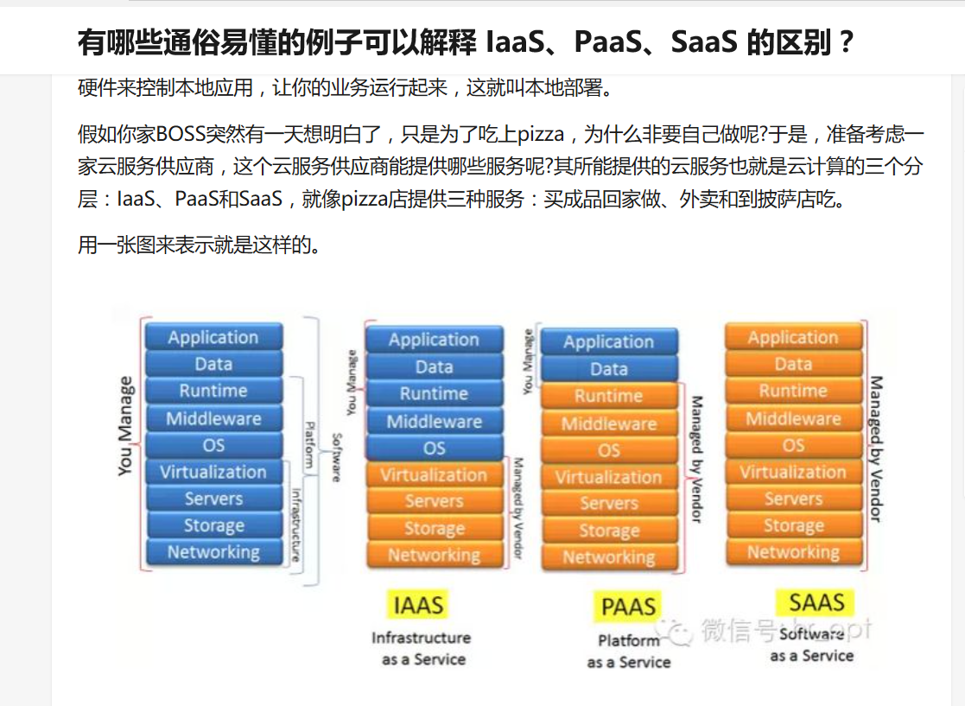

Slide 10
项目 | 基本需求
OS | Windows 2000 服务器版 SP1以上 Windows Server 2003 Windows XP Professional Windows Vista Windows 2008
CPU | 最小800MHz
网络配置 | TCP/IP
浏览器 | IE6.0 firefox 1.0
内存 | 推荐最小1GB
硬盘 | 推荐NTFS最小 5G
Oracle 11g安装的基本需求

Slide 11
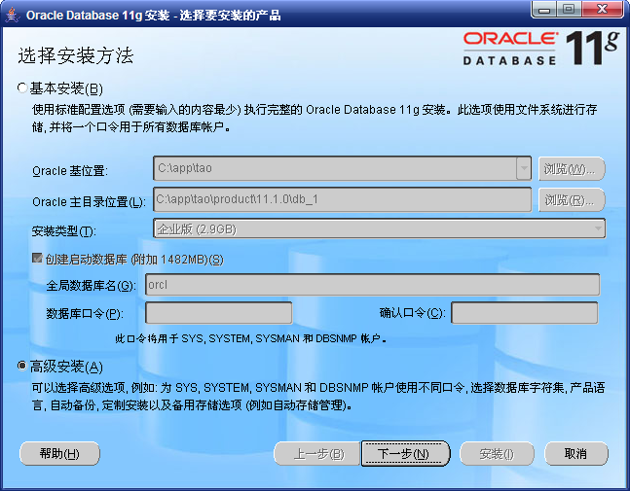
1.2 Oracle 11g的安装
（1）以Windows系统管理员身份登录计算机，双击Oracle安装文件夹中的setup.exe应用程序，启动Oracle Universal Installer（简称OUI）安装工具，之后弹出“选择要安装的产品”窗口。

Slide 12
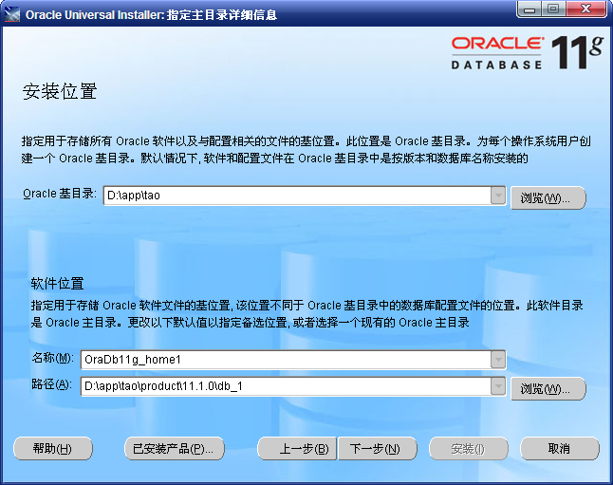
1.2 Oracle 11g的安装
（2）。Oracle基目录是用于安装各种与Oracle软件和配置有关的文件的顶级目录。“软件位置”则指定用于安装具体Oracle产品的主目录的名称和位置。

Slide 13
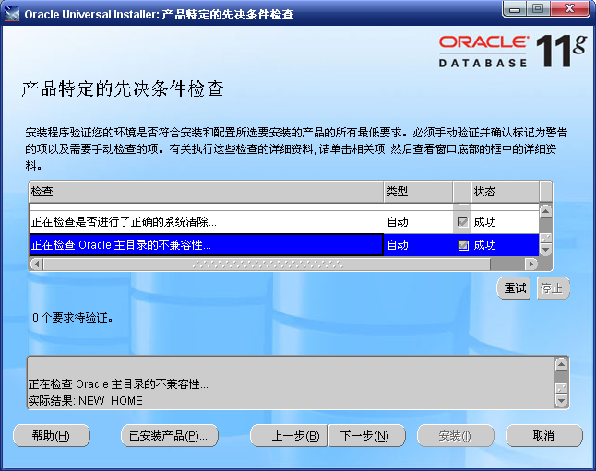
1.2 Oracle 11g的安装
（3）Oracle Universal Installer将检查安装环境是否符合最低要求，如果符合验证的要求，即表示能够安装Oracle数据库。

Slide 14
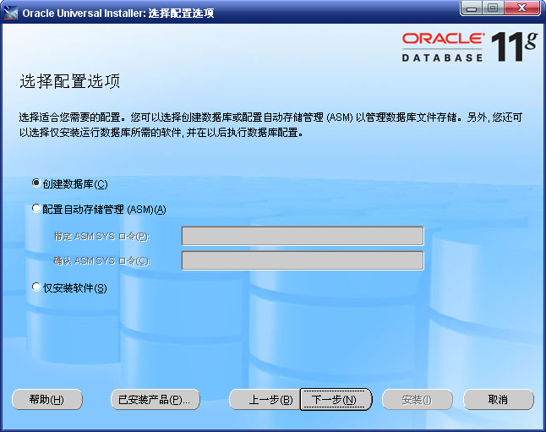
1.2 Oracle 11g的安装
（4）在此可以选择“创建数据库”“配置自动存储管理”或“仅安装软件。

Slide 15
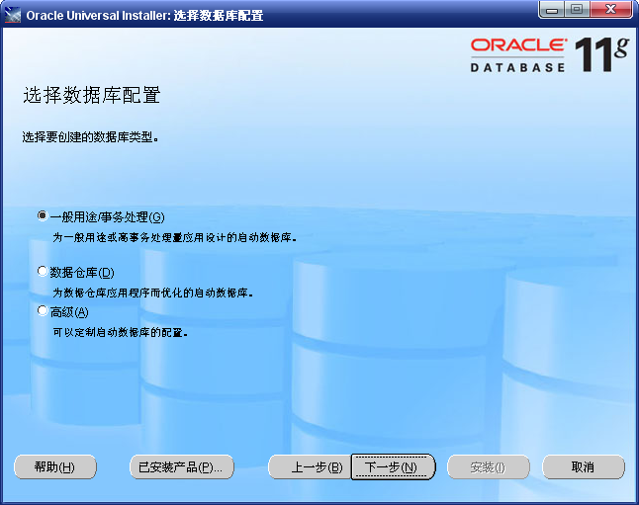
1.2 Oracle 11g的安装
（5） “选择数据库配置”窗口，如图1.15所示。

Slide 16
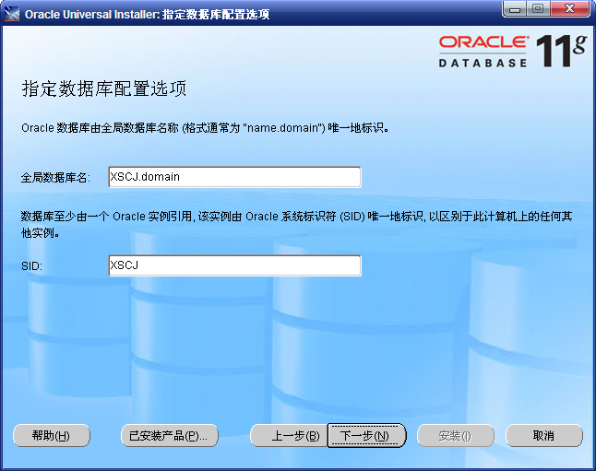
1.2 Oracle 11g的安装
（6） “全局数据库名”主要用于在分布式数据库系统中唯一标识一个Oracle数据库。

Slide 17
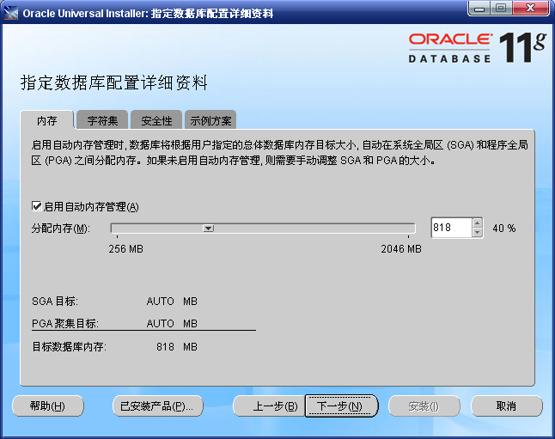
1.2 Oracle 11g的安装
（7） “内存”选项卡主要用于指定分配给数据库的物理内存；“字符集”选项卡用于确定在数据库中要支持哪些语言组；“安全性”选项卡用于指定是否在数据库中禁用默认安全设置；“示例方案”选项卡用于指定是否在数据库中包含示例方案。这里都采用默认设置，单击“下一步”按钮。

Slide 18
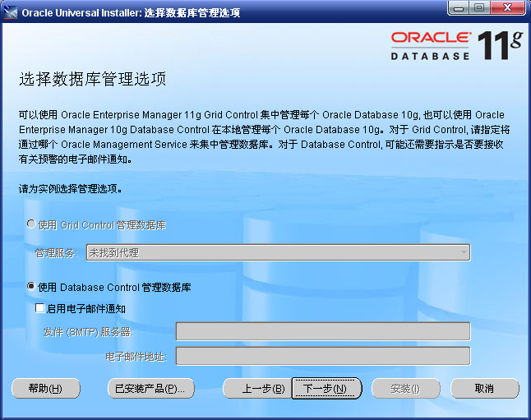
1.2 Oracle 11g的安装
（8）按照默认设置使用Database Control管理数据库，以便用Oracle Enterprise Manager（Oracle企业管理器）在本地管理每个Oracle数据库。

Slide 19
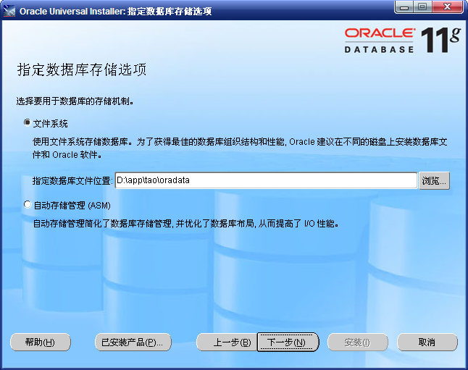
1.2 Oracle 11g的安装
（9） “文件系统” ，则Oracle将使用操作系统的文件系统存储数据文件； “自动存储管理”选项，则将数据文件存储在自动存储管理磁盘组中。

Slide 20
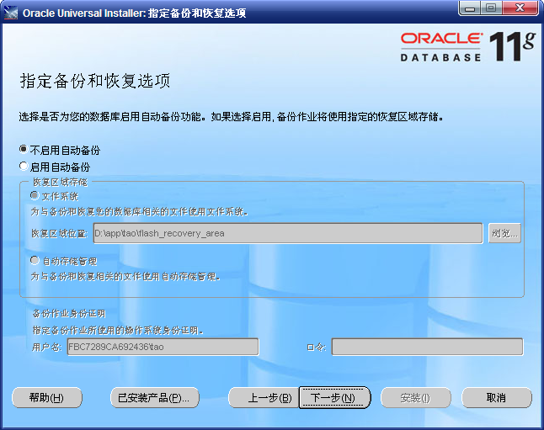
1.2 Oracle 11g的安装
（10）如果选择“启用自动备份”，则Oracle企业管理器将在每天同一时间对数据库进行备份。这里选择默认的“不启用自动备份”。

Slide 21
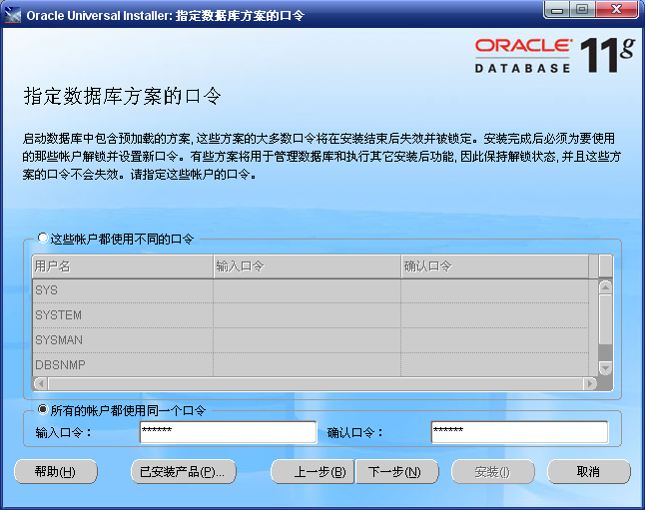
1.2 Oracle 11g的安装
（11）这里可以为Oracle的每个管理账户设置不同的口令。

Slide 22
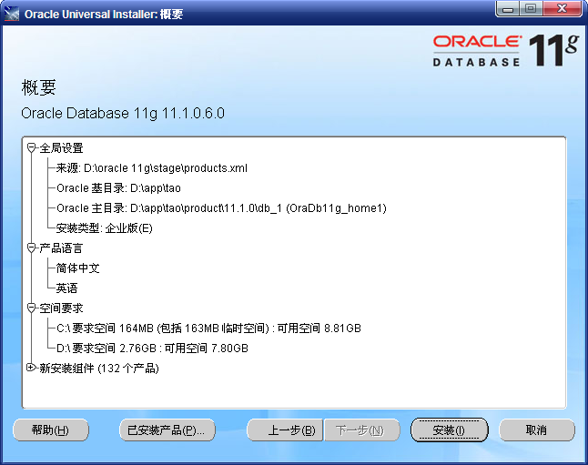
1.2 Oracle 11g的安装
（12）单击“下一步”按钮进入“Oracle Configuration Manager注册”窗口，这里选择“不启用Oracle Configuration Manager”，单击“下一步”按钮进入“概要”窗口，显示按照全局设置、产品语言、空间要求和新安装组件分类等安装设置，如确认无误即可单击“安装”按钮进行Oracle的安装。

Slide 23
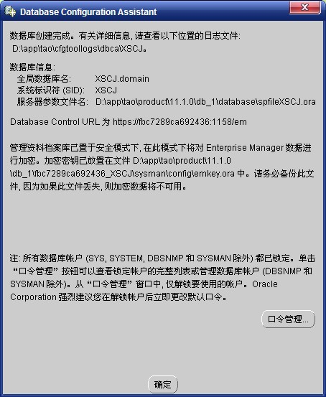
1.2 Oracle 11g的安装
等待一段时间，安装完成并且数据库创建完成后，会给出创建完成的提示窗口。单击“口令管理”按钮可以对数据库用户进行锁定或解锁，还可以修改用户的口令。

Slide 24

1.2 Oracle 11g的安装
Oracle安装成功后，以服务的形式存在于系统中，所以我们会看到在系统中存在以下的服务，如图所示：
其中：
  OracleDBConsoleSCHOOL：表示针对SCHOOL数据库管理的控制台服务，即企业管理器服务。
  OracleJobSchedulerSCHOOL：定时器服务，用于数据库工作日程调度，即作业调度服务。
  OracleOraDb11g_home1TNSListener：监听器服务, 此服务只有在数据库需要远程访问时才需要（凡通过Oracle net网络协议链接数据库都属于远程访问）。
  OracleServiceSCHOOL：数据库服务,这是Oracle的核心服务，用于启动和停止该数据库的运行。

Slide 25
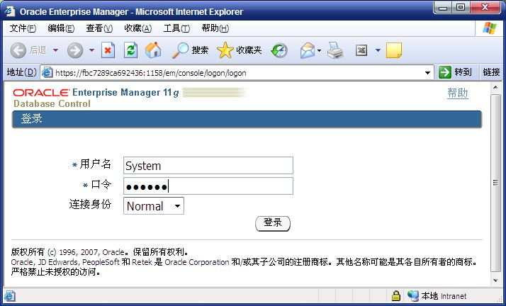
1.3 企业管理器（OEM）
启动Oracle 11g OEM以后会出现OEM的登录页面，用户可以输入用户的名称（如System、SYS）和口令（安装时已经设定为“123456”），连接身份选择“Normal”。

Slide 26
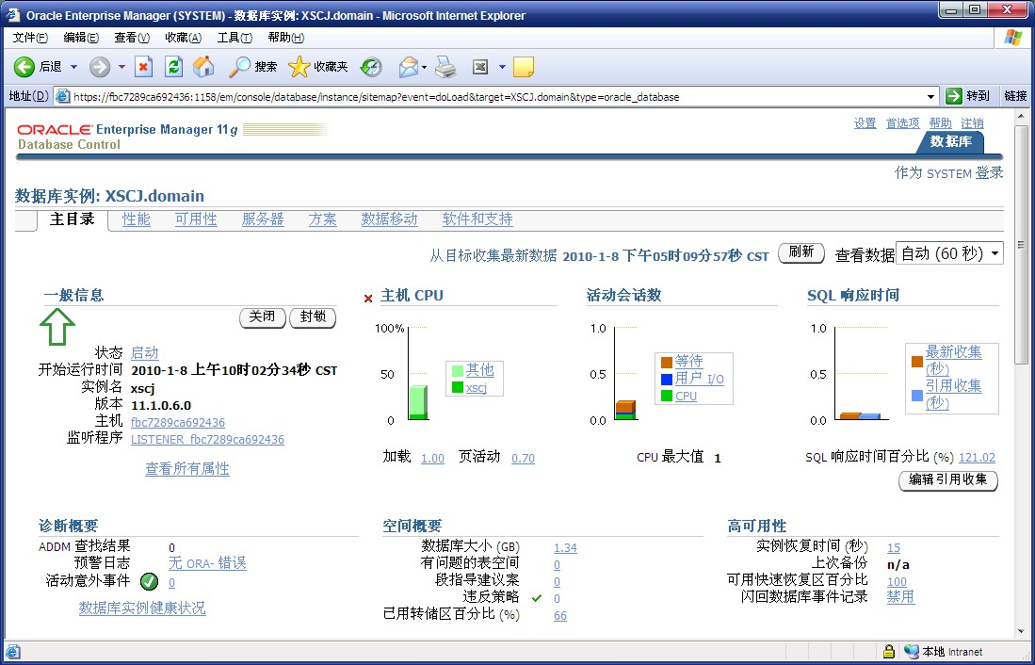
1.3 企业管理器（OEM）
输完后单击“登录”按钮弹出许可证确认页面，单击“是”按钮进入“数据库实例：XSCJ.domain”主页的“主目录”属性页，如图1.25所示。

Slide 27
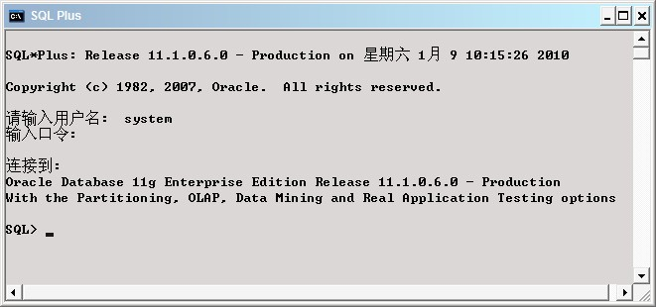
1.4 SQL *Plus工具
1．启动SQL*Plus
在Oracle程序组中启动SQL*Plus：依次打开“开始” →“所有程序”→“Oracle-OraDB11g_home1”→“应用程序开发”→“SQL Plus”，进入SQL Plus命令行窗口，输入用户名，回车输入口令；回车后连接到Oracle。

Slide 28
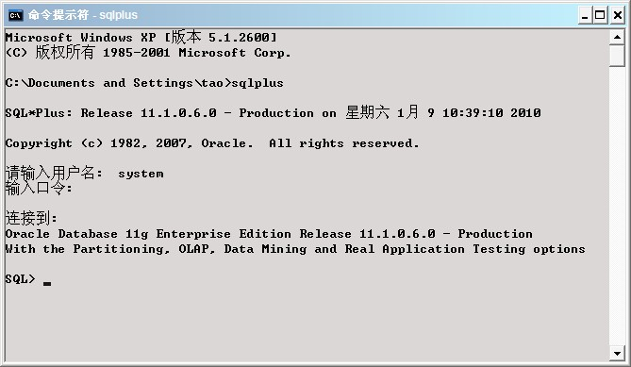
1.4 SQL *Plus工具
从命令提示符窗口中启动SQL*Plus： “开始”→“所有程序”→“附件”→“命令提示符”，进入“命令提示符”窗口，在窗口中输入命令“sqlplus”后回车，之后会提示输入用户名和口令。

Slide 29
1.4 SQL *Plus工具
2．简单的例子
【例1.1】 使用SQL*Plus编辑界面创建学生成绩管理数据库（XSCJ）中的课程表（KCB）。
CREATE TABLE KCB
( KCH char(3) NOT NULL,
KCM char(16) NOT NULL,
KKXQ number(1) NULL,
XS number(2) NULL,
XF number(1) NOT NULL,
PRIMARY KEY("KCH")
);

Slide 30
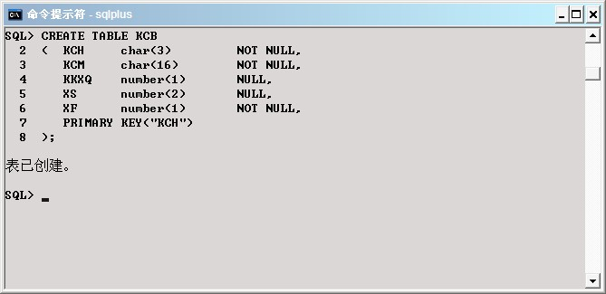
1.4 SQL *Plus工具

Slide 31
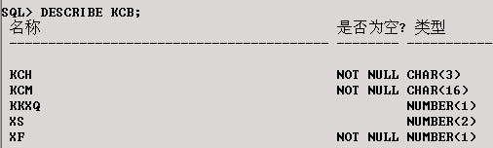
1.4 SQL *Plus工具
使用DESCRIBE命令查看KCB表机器中所有表的列的概要。

Slide 32
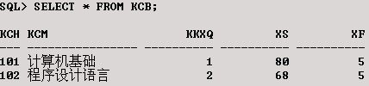
1.4 SQL *Plus工具
【例1.2】 使用INSERT语句向KCB表中插入两条记录。
INSERT INTO KCB VALUES('101', '计算机基础', 1, 80, 5);
INSERT INTO KCB VALUES('102', '程序设计语言', 2, 68, 5);
每次成功地完成一条INSERT语句后，均返回行创建信息，该信息通知用户已建立的行数。
SELECT * FROM KCB;

Slide 33
1.4 SQL *Plus工具
3．SQL*Plus的编辑命令
（1）SQL*Plus行编辑命令。SQL*Plus窗口是一个行编辑环境，为了实现对输入命令或程序的编辑，SQL*Plus有自己内嵌的命令行编辑器，它提供了一组行编辑命令用于编辑保存在SQL缓冲区中的语句。
常用的编辑命令如表1.2所示。表中命令表达式方括号中的内容可以省略。

Slide 34
命 令 | 功 能
A[PPEND] text | 将文本text的内容附加在当前行的末尾
C[HRNGE]/old/new | 将旧文本old替换为新文本new的内容
C[HANGE] /text/ | 删除当前行中text指定的内容
CL[EAR] BUFF[ER] | 删除SQL缓冲区中的所有命令行
DEL | 删除当前行
DEL n | 删除n指定的行
DEL m n | 删除由m行到n行之间的所有命令
DEL n LAST | 删除由n行到最后一行的命令
I[NPUT] | 在当前行后插入任意数量的命令行
I[NPUT] text | 在当前行后插入一行text指定的命令行
L[IST] | 列出所有行
L[IST] n或只输入n | 显示第n行，并指定第n行为当前行
L[IST] m n | 显示第m到第n行
L[IST] * | 显示当前行
R[UN] | 显示并运行缓冲区中当前命令
n text | 用text文本的内容替代第n行
O text | 在第一行之前插入text指定的文本

Slide 35

1.4 SQL *Plus工具
① LIST语句
L[IST] [n∣n m∣n*∣n last∣*∣*n∣*last∣last]
【例1.3】 假设在SQL*Plus中运行了下述查询语句：
SELECT KCH, KCM
FROM KCB
WHERE XF=5;
应用LIST语句： /*命令简写，大小写都可以*/

Slide 36
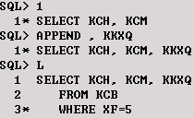
1.4 SQL *Plus工具
② APPEND语句
APPEND column_name[,…n]∣text
【例1.4】 在例1.3的查询内容中增加KKXQ列。
依次执行如下语句：
1 /*将第一行指定为当前行*/
APPEND, KKXQ /*在第一行最后追加KKXQ列*/
L /*重新显示语句内容*/

Slide 37

1.4 SQL *Plus工具
③ CHANGE语句
C[HANGE]/[old/]new/
【例1.5】 将例1.4修改后的查询语句中的WHERE子句的查询条件学分为5，替换学分为4。
依次执行如下语句：
3 /*指定第三行为当前行*/
C/5/4/ /*学分为4，替换学分为5 */

Slide 38
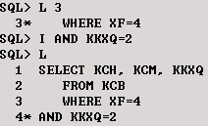
1.4 SQL *Plus工具
④ INPUT语句
I[NPUT] [text]
【例1.6】 在例1.5修改后的查询语句后添加另外的查询条件。
L 3 /*指定第三行为当前行*/
I AND KKXQ=2 /*添加查询条件*/
L /*显示添加查询条件后的语句*/

Slide 39
1.4 SQL *Plus工具
⑤ DEL语句
DEL [n∣m n | n LAST]
【例1.7】 删除例1.6修改后的查询语句的第2到第3行。
Del 2 3 /*如果语句后不带行号，表示删除当前行*/

Slide 40
1.4 SQL *Plus工具
（2）SQL*Plus文件操作命令。由于SQL*Plus提供的编辑能力非常有限，而且很难操作，例如，不能使用方向键来定位输入位置，当退出SQL*Plus之后原来输入的所有命令将立刻丢失。因此，Oracle允许用户自己选择合适的编辑器，创建一个脚本文件，在脚本文件中输入命令，然后在SQL*Plus中使用START命令运行该脚本文件。SQL*Plus常用的脚本文件操作命令如表1.3所示。

Slide 41
表1.3 SQL*PLUS文件操作命令及功能
命 令 | 功 能
SAV[E] filename | 将SQL缓冲区内容保存到指定文件，默认的扩展名为.sql
GET filename | 将文件的内容调入SQL缓冲区，默认的文件扩展名为.sql
STA[RT] filename | 运行filename指定的命令文件
@ filename | 运行filename指定的命令文件
ED[IT] | 调用编辑器，并把缓冲区的内容保存到文件中
ED[IT] filename | 调用编辑器，编辑所保存的文件内容
SPO[OL][ filename] | 把屏幕内容存放到文件中
EXIT | 退出SQL*PLUS

Slide 42
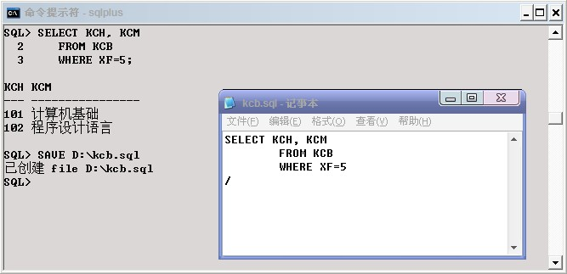
1.4 SQL *Plus工具
【例1.8】 首先在SQL*Plus中输入一条SQL语句，然后将当前缓冲区的SQL语句保存为后缀名为.sql的文件 。
SELECT KCH, KCM
FROM KCB
WHERE XF=5;
SAVE D:\kcb.sql

Slide 43
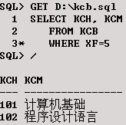
1.4 SQL *Plus工具
将保存在磁盘上的文件kcb.sql调入缓冲区，使用如下命令：
GET D:\kcb.sql
要运行缓冲区的命令使用“/”即可，执行结果如下所示。

Slide 44
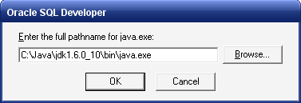
1.5 SQL Developer工具
启动SQL Developer的步骤如下。
（1）“开始”→“所有程序”→“Oracle- OraDB11g_home1”→“应用程序开发”→“SQL Developer”。
第一次启动SQL Developer。由于SQL Developer是用Java语言开发的，需要JDK的支持，下载地址为http://java.sun.com/javase/downloads/index.jsp。如果已经安装了JDK，则单击“Browse”按钮选择java.exe程序的具体路径 。

Slide 45

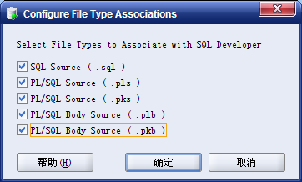
1.5 SQL Developer工具
（2）单击“OK”按钮启动“Oracle SQL Developer”，启动画面如图1.31所示。启动时会弹出询问是否从前一个版本移植设置的对话框，由于没有安装以前的版本，所以单击“No”按钮，出现“Configure File Type Associations”窗口。
图1.31 Oracle SQL Developer启动画面
图1.32 选择相关文件类型

Slide 46
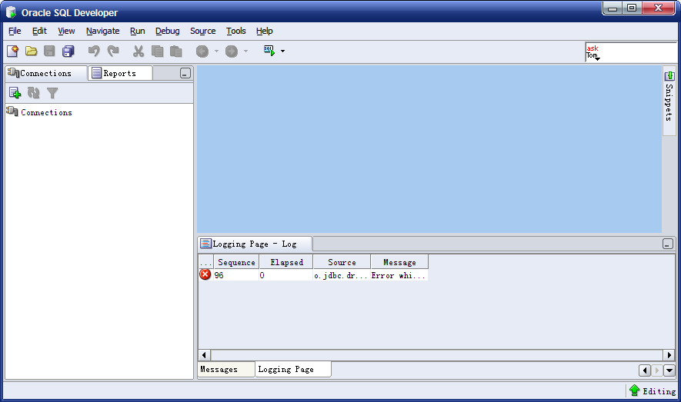
1.5 SQL Developer工具
（3）单击“确定”按钮，出现SQL Developer的主界面。

Slide 47
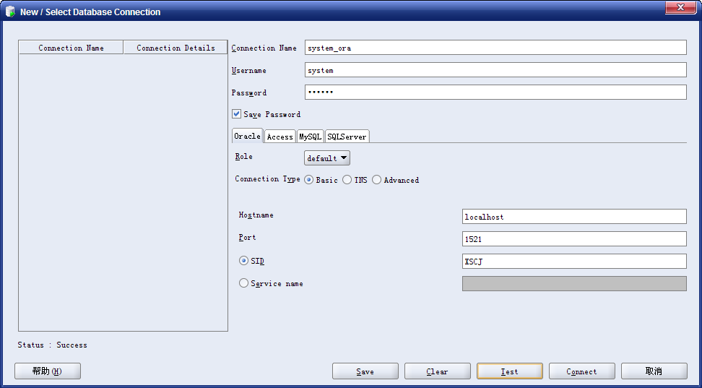
1.5 SQL Developer工具
（4）SQL Developer启动后，需要创建一个数据库连接，只有创建了数据库连接，才能在该数据库的方案中创建、更改对象和编辑表中的数据。在主界面左边窗口的“Connections”选项卡中右击“Connections”节点，选择“New Connection”菜单项，弹出“New/Select Database Connection”窗口。

Slide 48
1.5 SQL Developer工具
（5）如果要创建一个Oracle数据库中system用户方案的数据库连接，则在“Connection Name”中输入一个自定义的连接名，如system_ora；
在“Usename”中输入system；
在“Password”中输入相应密码；
选中“Save Password”复选框；
“Role”栏保留为默认的“default”；
在“Hostname”栏中输入主机名或保留为localhost；
“Port”值保留默认的1521；
“SID”栏中输入数据库的SID，如本数据库的系统标识为XSCJ。
设置完后单击“Test”按钮测试该设置能否连接，如果成功，则会在左下角Status后显示“Success”。

Slide 49
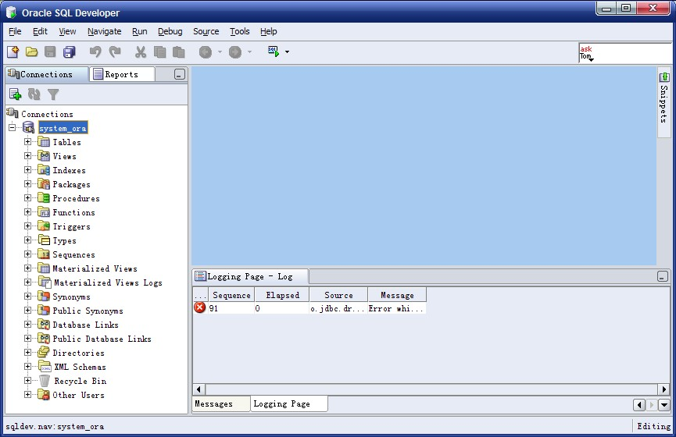
1.5 SQL Developer工具
（6）单击“Save” ，保存测试成功的连接，以便以后使用。
之后在主界面的Connections节点下会添加一个system_ora的数据库连接，双击该连接，在子目录中会显示可以操作的数据库对象。

Slide 50
总结
数据库的基本知识
Oracle的安装，及主要服务
Oracle的管理与开发工具

Slide 51
1.1.1 数据库与数据库管理系统
1．数据库
数据库（DB）是存放数据的仓库，只不过这些数据存在一定的关联，并按一定的格式存放在计算机上。从广义上讲，数据不仅包含数字，还包括文本、图像、音频和视频等。
因此，数据库是由一些持久的、相互关联的数据集合组成，并以一定的组织形式存放在计算机的存储介质中。数据库是事务处理、信息管理等应用系统的基础。

Slide 52
1.1.1 数据库与数据库管理系统
2．数据库管理系统
数据库管理系统（DBMS）是管理数据库的系统，它按一定的数据模型组织数据。DBMS应提供如下功能:
（1）数据定义功能
（2）数据操纵功能
（3）数据的完整性检查功能
（4）数据库的安全保护功能
（5）数据库的并发控制功能
（6）数据库系统的故障恢复功能
（7）在网络环境下访问数据库的功能。
（8）提供方便、有效的存取数据库信息的接口和工具。

Slide 53
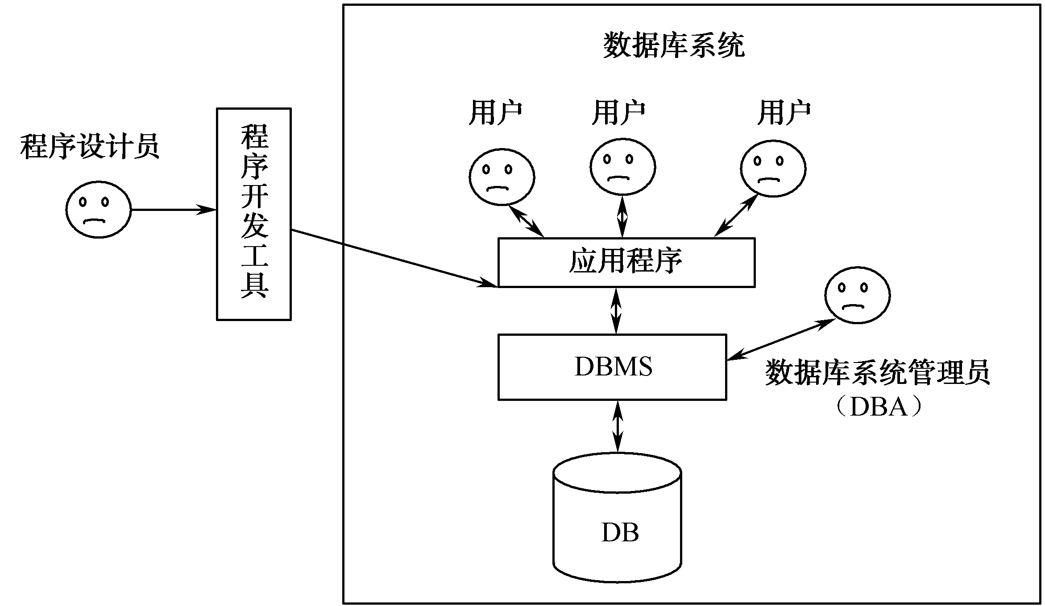
1.1.1 数据库与数据库管理系统
数据、数据库、数据库管理系统与操作数据库的应用程序，加上支撑它们的硬件平台、软件平台和与数据库有关的人员一起构成了一个完整的数据库系统。
图1.1 数据库系统的构成

Slide 54
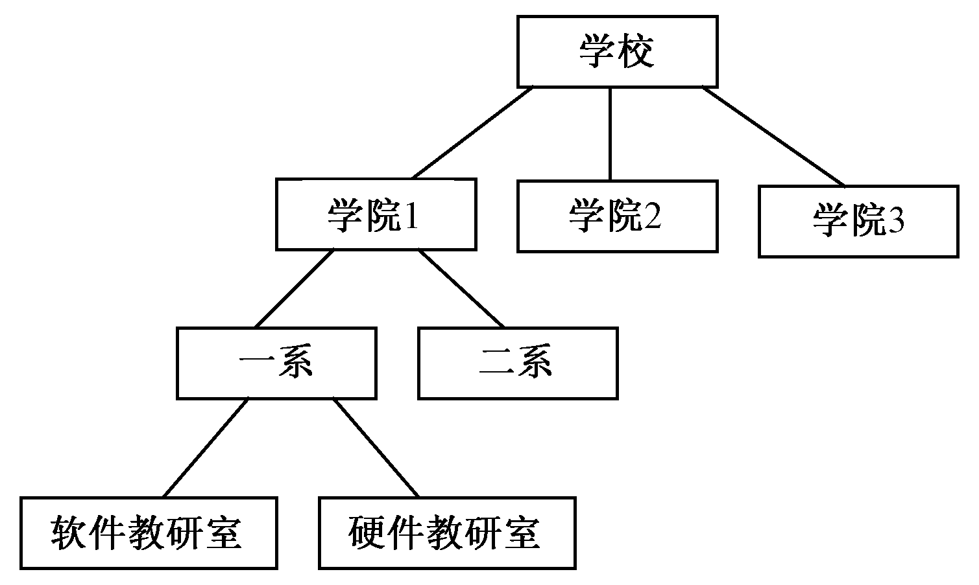
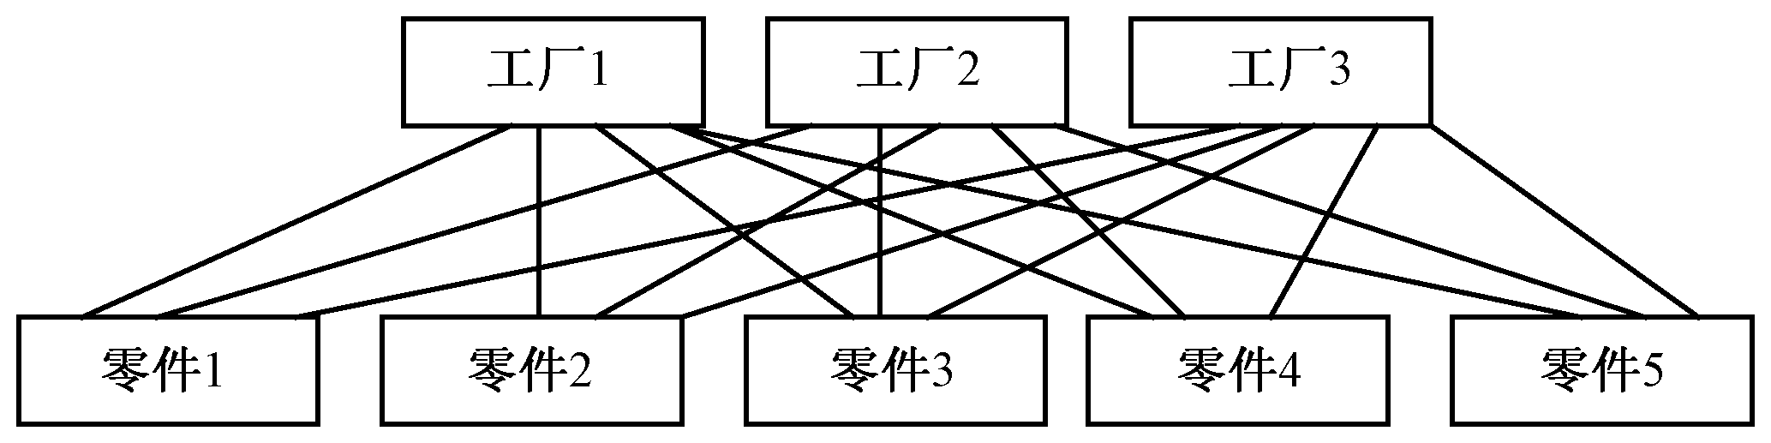
1.1.2 数据模型
（1）层次模型：以树形层次结构组织数据。
（2）网状模型：每一个数据用一个节点表示，每个节点与其他节点都有联系，这样，数据库中的所有数据节点就构成了一个复杂的网络。
图1.2 某学校按层次模型组织的数据示例 图1.3 按网状模型组织的数据示例

Slide 55
1.1.2 数据模型
（3）关系模型：以二维表格（关系表）的形式组织数据库中的数据。从用户观点看，关系模型由一组关系组成，每个关系的数据结构是一个规范化的二维表。所以一个关系数据库就是由若干个表组成的。
学 号 | 姓 名 | 性 别 | 出 生 时 间 | 专 业 | 总 学 分 | 备 注
081101 | 王林 | 男 | 1990-02-10 | 计算机 | 50
081103 | 王燕 | 女 | 1989-10-06 | 计算机 | 50
081108 | 林一帆 | 男 | 1989-08-05 | 计算机 | 52 | 已提前修完一门课
081202 | 王林 | 男 | 1989-01-29 | 通信工程 | 40 | 有一门课不及格，待补考
081204 | 马琳琳 | 女 | 1989-02-10 | 通信工程 | 42
表1.1 “学生”表

Slide 56
1.1.3 关系型数据库语言
关系数据库的标准语言是SQL（Structured Query Language，结构化查询语言）。SQL语言是用于关系数据库查询的结构化语言，最早由Boyce和Chambedin在1974年提出，称为SEQUEL语言。
1976年，IBM公司的San Jose研究所在研制关系数据库管理系统System R时将其修改为SEQUEL 2，即目前的SQL语言。
1982年，美国国家标准化组织ANSI确认SQL为数据库系统的工业标准。
SQL是一种介于关系代数和关系演算之间的语言，具有丰富的查询功能，同时具有数据定义和数据控制功能，是集数据定义、数据查询和数据控制于一体的关系数据语言。

Slide 57
1.1.4 数据库设计
1．概念结构设计
把每个实体集涉及的信息项称为属性。
实体集“学生”和实体集“课程”之间存在“选课”的关系，通常把这类关系称为“联系”。通常将实体集及实体集之间联系的图称为E-R模型。
E-R模型的表示方法：

Slide 58
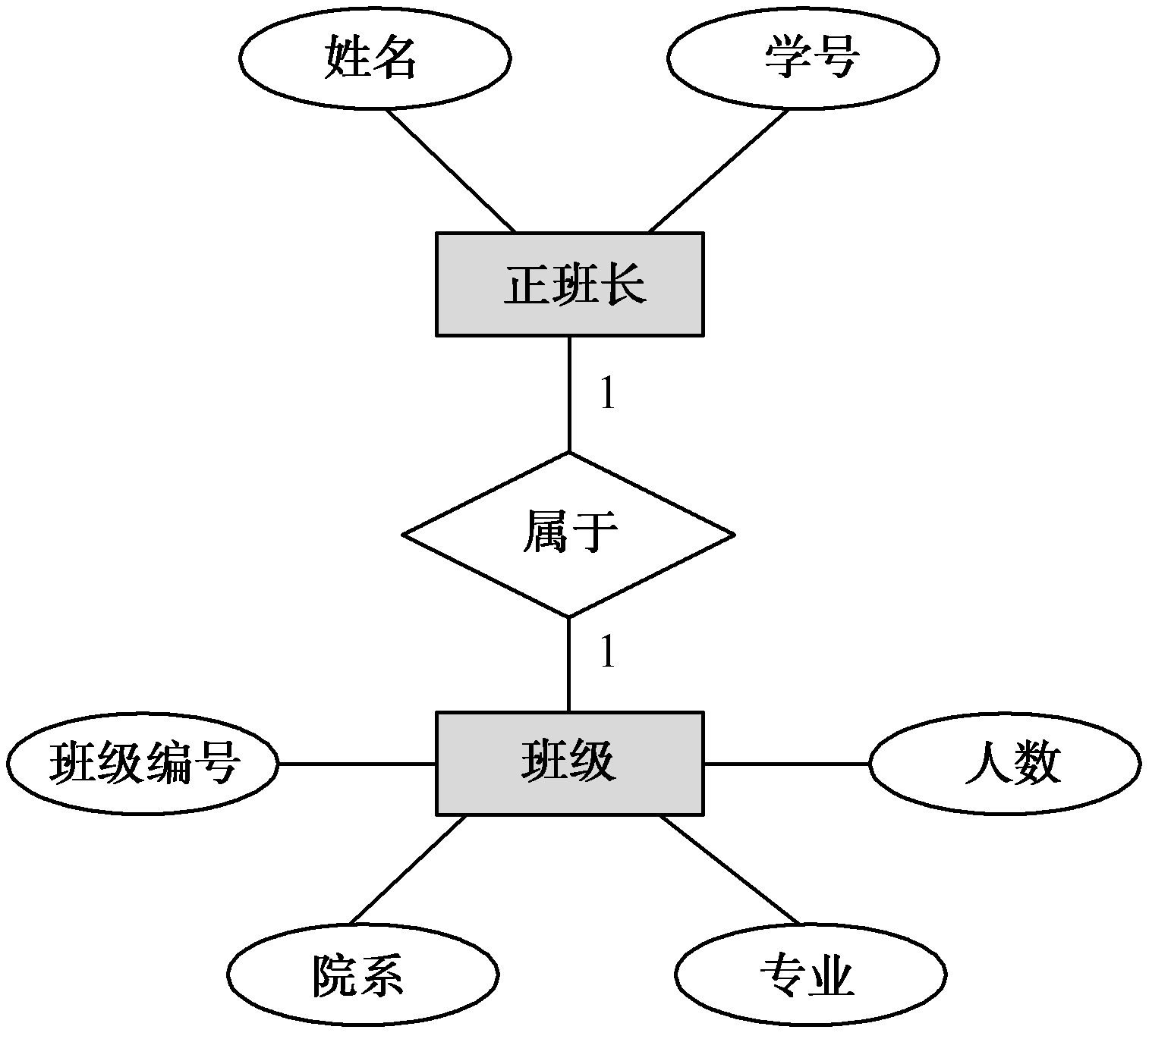
1. 概念结构设计
两个实体集A和B之间的联系可能是以下三种情况之一。
（1）一对一的联系（1∶1）
A中的一个实体仅与B中的一个实体相联系，B中的一个实体也仅与A中的一个实体相联系。
图1.4 “班级”与“正班长”两个实体集的E-R模型

Slide 59
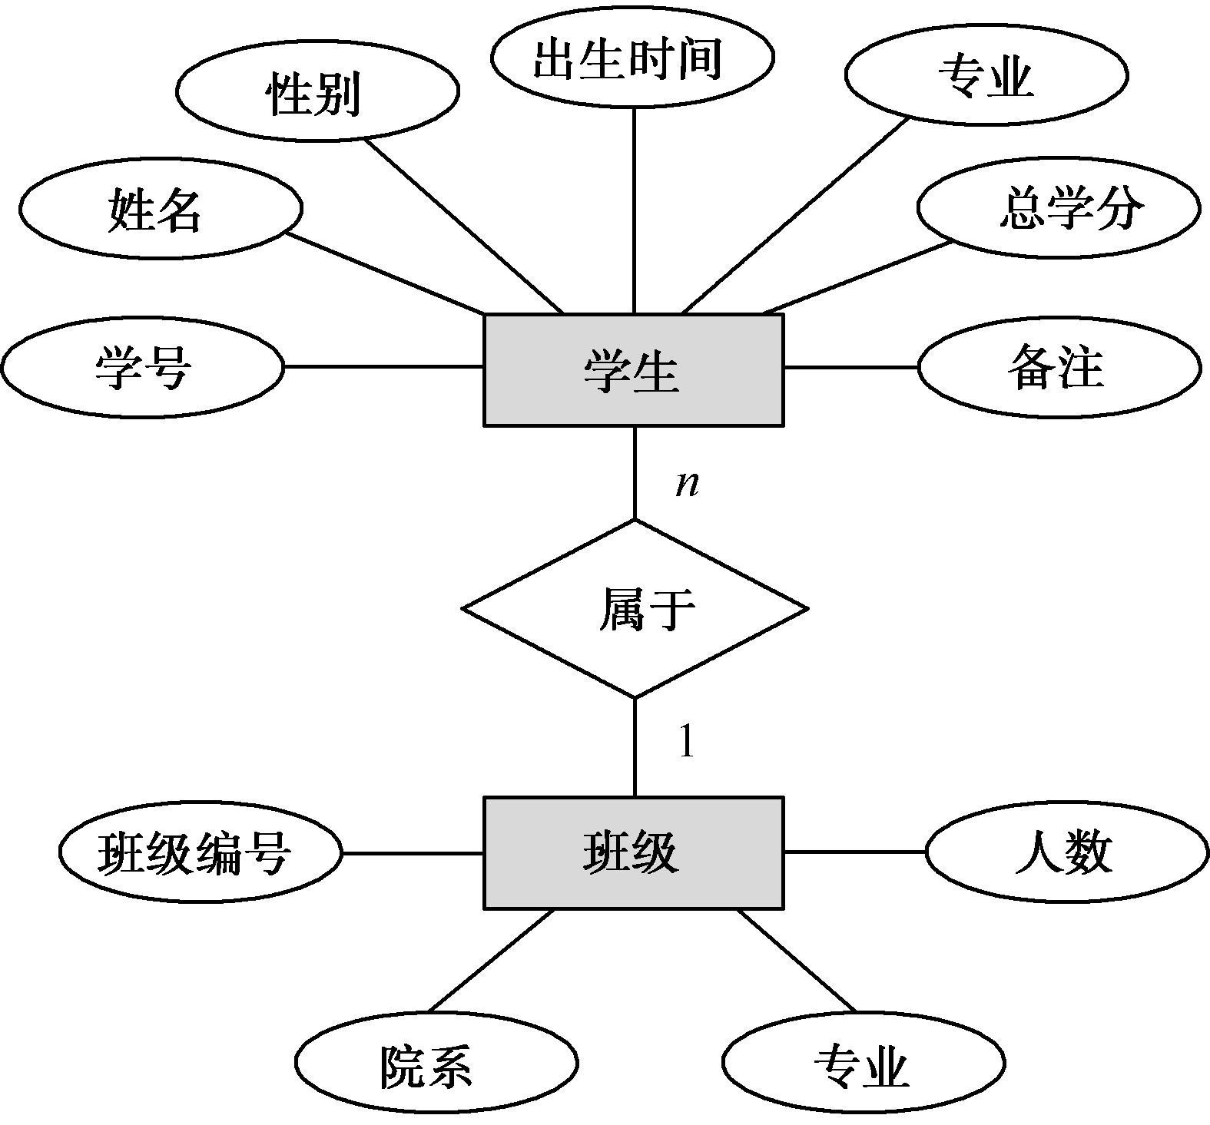
1. 概念结构设计
（2）一对多的联系（1∶n）
A中的一个实体可以与B中的多个实体相联系，而B中的一个实体仅与A中的一个实体相联系。
图1.5 “班级”与“学生”两个实体集的E-R模型

Slide 60
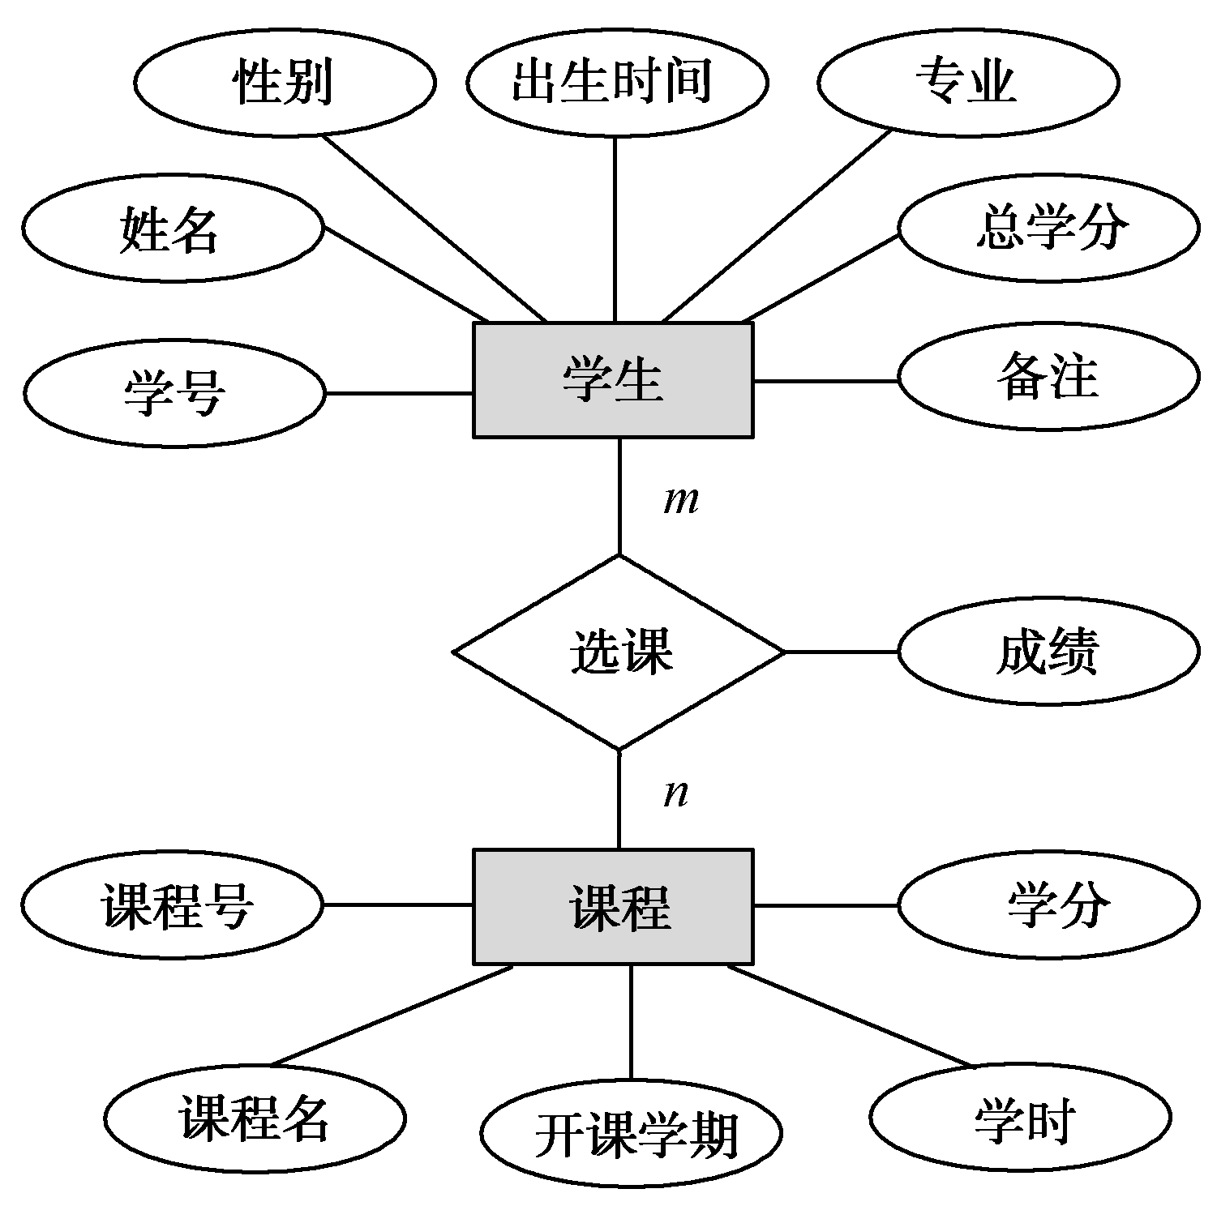
1. 概念结构设计
（3）多对多的联系（m∶n）
A中的一个实体可以与B中的多个实体相联系，而B中的一个实体也可与A中的多个实体相联系。
图1.6 “学生”与“课程”两个实体集的E-R模型

Slide 61
2．逻辑结构设计
（1）（1∶1）联系的E-R图到关系模式的转换
① 联系单独对应一个关系模式，则由联系属性、参与联系的各实体集的主码属性构成关系模式，可选参与联系的实体集的任何一方的主码作为这个关系模式的主码。
BJB（班级编号，院系，专业，人数）
BZB（学号，姓名）
SYB（学号，班级编号）
② 联系不单独对应一个关系模式，联系的属性及一方的主码加入到另一方实体集对应的关系模式中。
BJB（班级编号，院系，专业，人数）
BZB（学号，姓名，班级编号）
或者
BJB（班级编号，院系，专业，人数，学号）
BZB（学号，姓名）

Slide 62
2．逻辑结构设计
（2）（1∶n）联系的E-R图到关系模式的转换
① 联系单独对应一个关系模式
BJB（班级编号，院系，专业，人数）
XSB（学号，姓名，性别，出生时间，专业，总学分，备注）
SYB（学号，班级编号）
② 联系不单独对应一个关系模式
BJB（班级编号，院系，专业，人数）
XSB（学号，姓名，性别，出生时间，专业，总学分，备注，班级编号）

Slide 63
2．逻辑结构设计
（3）（m∶n）联系的E-R图到关系模式的转换
对于（m∶n）的联系，单独对应一个关系模式，该关系模式包括联系的属性、参与联系的各实体集的主码属性，该关系模式的主码由各实体集的主码属性共同组成。
XSB（学号，姓名，性别，出生时间，专业，总学分，备注）
KCB（课程号，课程名称，开课学期，学时，学分）
CJB（学号，课程号，成绩）

Slide 64
1.1.4 数据库设计
3．物理结构设计
数据库在物理设备上的存储结构与存取方法称为数据库的物理结构，它依赖于给定的计算机系统。为一个给定的逻辑数据模型选取一个最适合应用环境的物理结构的过程，就称为数据库的物理结构设计。
数据库的物理结构设计通常分为以下两步：
（1）确定数据库的物理结构，在关系数据库中主要指存取方法和存储结构；
（2）对物理结构进行评价，评价的重点是时间和空间效率。

Slide 65
1.2 数据库应用系统
1.2.1 C/S模式应用系统
1.2.2 B/S模式应用系统

Slide 66
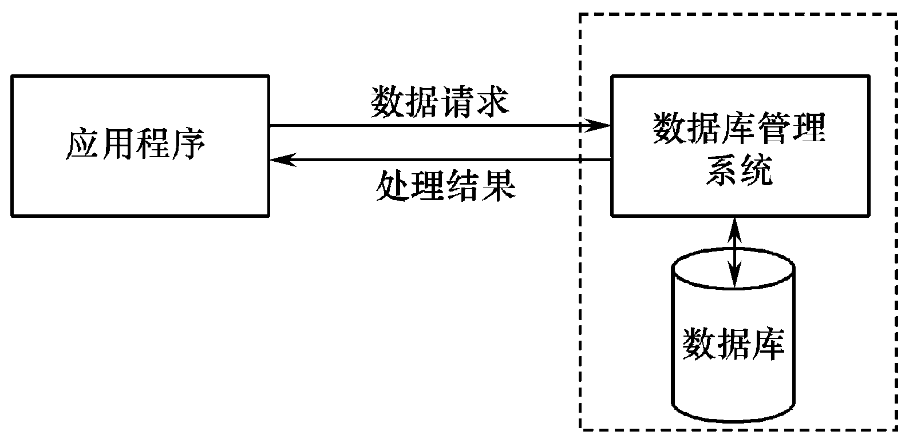
1.2.1 C/S模式应用系统
对于一般的数据库应用系统，除了数据库管理系统外，需要设计适合普通人员操作的数据库界面。目前，流行的开发数据库界面的工具主要包括Visual BASIC、Visual C++、Java、Delphi和PowerBuilder等。数据库应用程序与数据库、数据库管理系统之间的关系如图1.7所示。

Slide 67
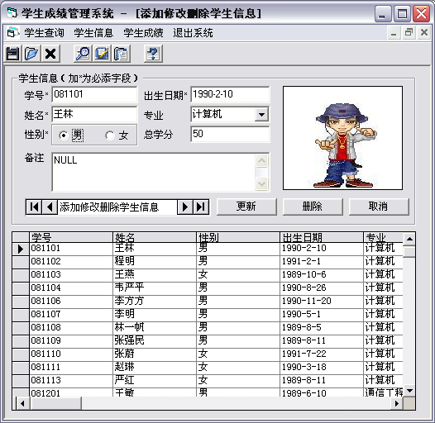
1.2.1 C/S模式应用系统
应用程序和数据库管理系统可以运行在同一台计算机上（单机方式），也可以运行在网络方式下。在网络方式下，数据库管理系统在网络上的一台主机上运行，应用程序可以在网络上的多台主机上运行，即一对多的方式。

Slide 68
1.2.2 B/S模式应用系统
基于Web的数据库应用采用三层客户/服务器模式，也称为B/S结构。
浏览器是用户输入数据和显示结果的交互界面。用户在浏览器表单中输入数据，然后将表单中的数据提交并发送到Web服务器。
Web服务器应用程序接收并处理用户的数据，通过数据库服务器，从数据库中查询需要的数据（或把数据录入数据库）并返回给Web服务器。Web服务器再把返回的结果插入HTML页面，传送到客户端，在浏览器中显示出来。
图1.9 三层客户-服务器结构

Slide 69
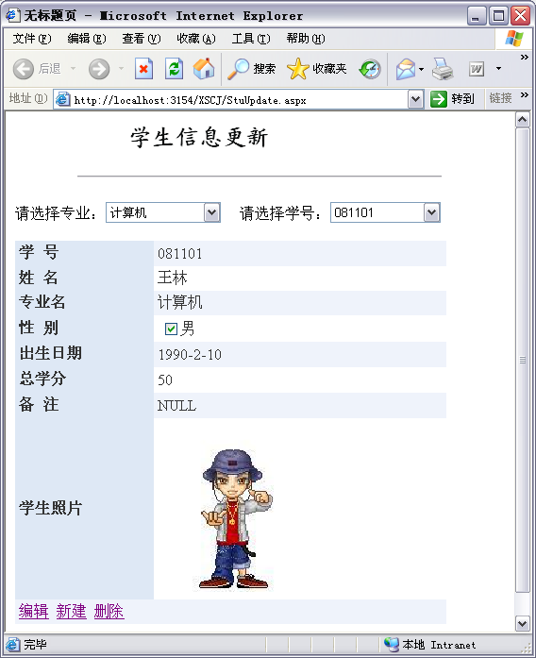
1.2.2 B/S模式应用系统
例如，用ASP.NET开发的三层客户/服务器（B/S）模式的学生成绩管理系统的学生信息更新页面如图1.10所示。

